Slide 1
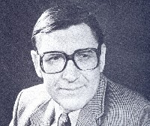
Велтистов Евгений Серафимович (родился 21 июля 1934 )
Составила
Осадчук Оксана Николаевна

Slide 2
Шла война. Великая война. Во второй год великой войны он пришел в 265-ю московскую школу учиться. Книг было мало. Тетрадей еще меньше. Чи тать хотелось очень сильно. Когда спросили, кем ты станешь, ответил: «Продавцом детских книжек. Чтобы прочитать все». Потом он передумал. Решил стать журналистом. Это было твердое решение. Окончил факультет журналистики. Стал работать – сперва в газетах, потом – редактором отдела в популярном журнале «Огонек»

Slide 3
Велтистов был человек немногословный. Настырный. Копил впечатления. Обдумывал будущие книги. Рукопись первой повести «Приключения на дне моря» принес в издательство «Детская литература». Вскоре она увидела свет (1960)

Slide 4
За ней вышли другие произведения. Их было немало: «Тяпа, Борька и ракета» (1962), «Электроник – мальчик из чемодана» (1964), «Глоток солнца» (1967), «Железный Рыцарь на Луне» (1969), «Гум-Гам» (1970), «Рэсси – неуловимый друг» (1971), «Излучать свет» (1973), «Победитель невозможного» (1975), «Богатыри» (1976), «Миллион и один день каникул» (1979), «Ноктюрн пустоты» (1982), «Прасковья» (1983), «Классные и внек– лассные приключения необыкновенных первокласников» (1985), «Планета де– тей» (1985), «Избранное» в двух томах (1986), «Новые приключения Элект– роника» (1988). Книги «Тяпа, Борька и ракета» и «Излучать свет»

Slide 6
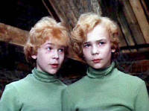
По мотивам повести «Электроник — мальчик из чемодана» и «Рэсси — неуловимый друг» был снят телевизионный художественный фильм «Приключения Электроника». Премьера фильма состоялась 23 марта 1980 г. в кинозале Одесского санатория. 2 мая 1980 года фильм вышел в телеэфир.

Slide 7
